Slide 1
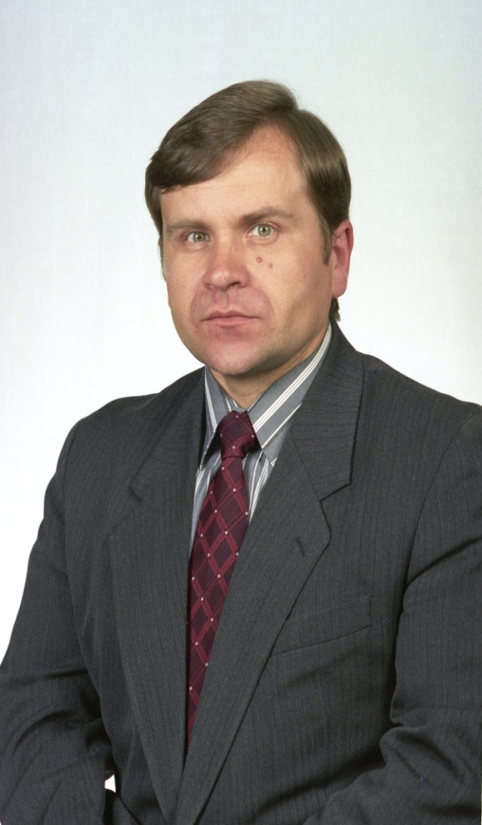
Середня школа № 279 ім. П. Григоренка
Вовченко С.М.
Розв’язування задач на застосування
ЗАКОНУ АРХІМЕДА

Slide 2
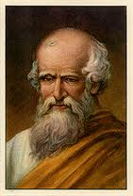
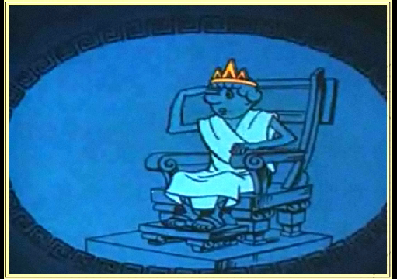
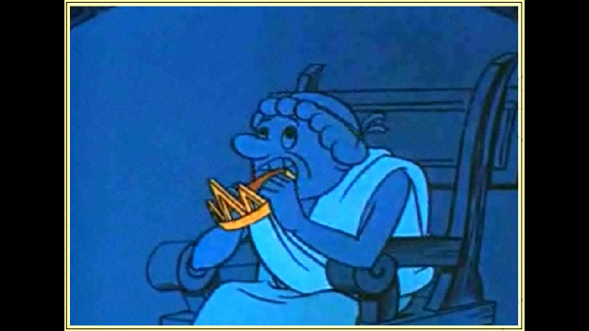
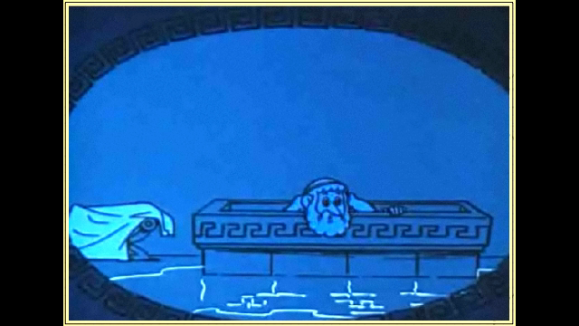
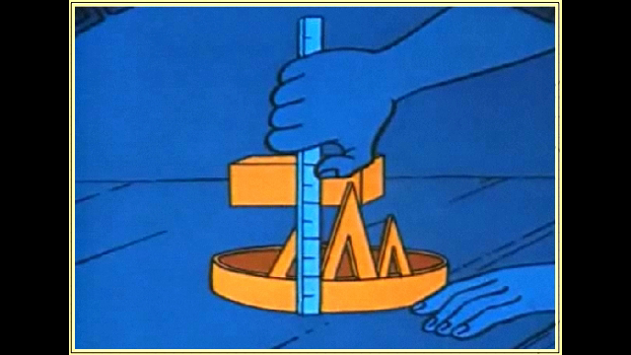
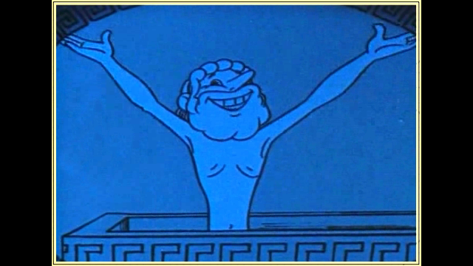
Це треба знати !
Архімед ( дав.-гр. ᾽Αρχιμήδης; близько 287 до н. е., Сіракузи — 212 до н. е., Сіракузи) — давньогрецький математик, фізик, інженер, винахідник та астроном
Згідно з легендою, Архімед використав свій закон гідростатики, щоб визначити, чи не менше питома вага золотої корони Гієрона II, ніж у чистого золота. Відома оповідь про те, як Архімед зумів визначити, чи зроблена корона сіракузького тирана Гієрона II з чистого золота або ж ювелір підмішав значну кількість срібла. Питома вага золота на той час вже була відомою, але складність полягала в тому, щоб точно визначити об'єм корони, адже вона мала неправильну форму. Архімед довгий час розмірковував над цим завданням. Зрештою, коли він приймав ванну, йому в голову прийшла блискуча ідея: занурюючи корону у воду, можна визначити її об'єм, вимірявши об'єм витісненої нею води. Згідно з легендою, Архімед вискочив голий на вулицю з криком «Еврика!» (дав.-гр. εὕρηκα!), що означало буквально «Знайшов!». Так науковець відкрив основний закон гідростатики, нині відомий як закон Архімеда.

Slide 3
Це треба знати !
Архімед ( дав.-гр. ᾽Αρχιμήδης; близько 287 до н. е., Сіракузи — 212 до н. е., Сіракузи) — давньогрецький математик, фізик, інженер, винахідник та астроном
Закон Архімеда

Slide 4
Середня школа № 279 ім. П. Григоренка
№1. Назвіть виштовхувальну силу Архімеда , яка подіє на тіло довжиною 25см, шириною 20см і висотою 50мм після його занурення у воду, якщо густина води 1000 кг/м³, g=10 Н/кг.
Відповідь виразіть у м².

Slide 5
Середня школа № 279 ім. П. Григоренка

Slide 6
Середня школа № 279 ім. П. Григоренка
ρ=
a=25см=0,25м
g=
b=20 см=0,20м
h=50 мм=0,005м
Відповідь 2,5 Н.

Slide 7
Середня школа № 279 ім. П. Григоренка
№2. Назвіть рідину, у яку занурили тіло об’ємом 250 см³, якщо на тіло в цій рідині діє виштовхувальна сила Архімеда 2,5 Н, g=10 Н/кг.
Vт=
250 см³
=0,00025

Slide 8
Середня школа № 279 ім. П. Григоренка
= 1000
Відповідь = 1000
(вода)

Slide 9
Середня школа № 279 ім. П. Григоренка
№3. Назвіть об’єм тіла, якщо після його занурення у воду на нього діє виштовхувальна сила Архімеда 2000 Н, g=10 Н/кг.

Slide 10
Середня школа № 279 ім. П. Григоренка
= 0,2
Відповідь = 0,2

Slide 11
Середня школа № 279 ім. П. Григоренка
№4. Тіло підвішене до динамометра повністю занурюють у воду в циліндричній посудині. Рівень води при цьому підвищується на 7 см. Покази динамометра при цьому змінились на 0,7Н. Знайдіть площу дна посудини, якщо густина води 1000 кг/м³, g=10 Н/кг.
Відповідь виразіть у м².

Slide 12
Середня школа № 279 ім. П. Григоренка

Slide 13
Середня школа № 279 ім. П. Григоренка
Відповідь 0,001 м².

Slide 14
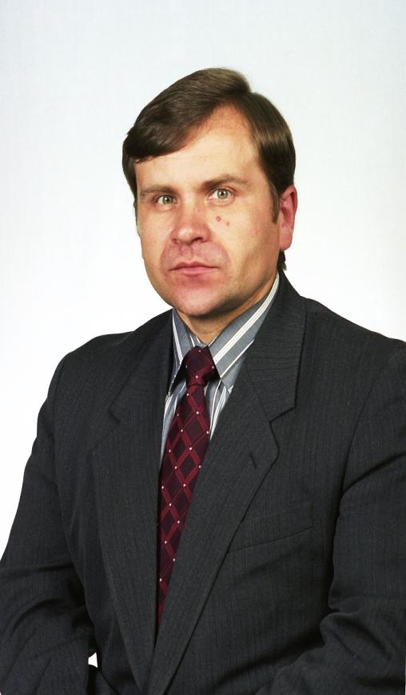
Середня школа № 279 ім. П. Григоренка
Дякую
за
увагу
Вовченко С.М.

